Slide 1
Hacking con Metasploit
Traccia: Partendo dall’esercizio visto nella lezione di oggi, vi chiediamo di completare una sessione di hacking sulla macchina Metasploitable, sul servizio «vsftpd»
L’unica differenza, sarà l’indirizzo della vostra macchina Metasploitable.
Configuratelo come di seguito: 192.168.1.149/24. Una volta ottenuta la sessione sulla Metasploitable, create una cartella con il comando mkdir nella directory di root (/). Chiamate la cartella test_metasploit.

Slide 2
Per prima cosa siamo andati a configurare le due macchine virtuali mettendole entrambe sulla stessa rete
abbiamo cambiato pure l'IP da 192.168.49.101 ad 192.168.1.149 per Metasploitable
e per kali linux il suo IP ora è 192.168.1.150
Dopo aver cambiato l'Ip abbiamo provato a vedere se le due macchine erano in contato facendo un ping per le entrambe macchine virtuali

Slide 3
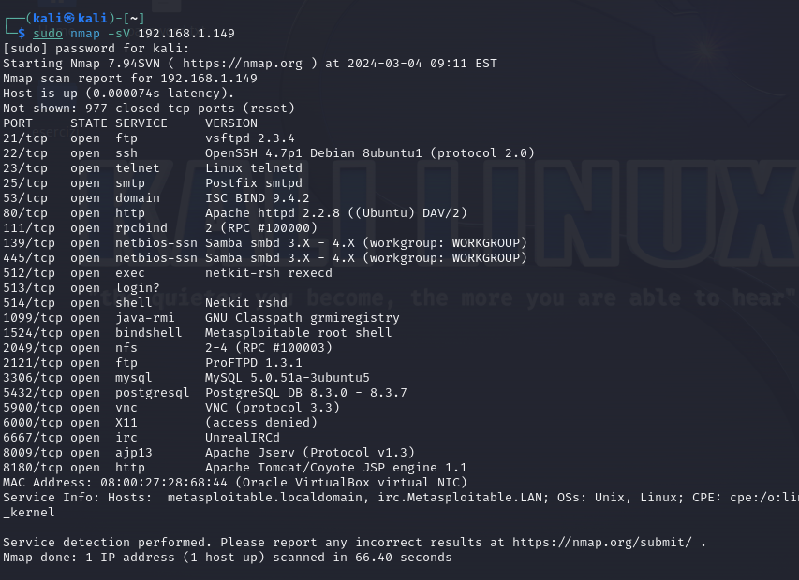
Andiamo a scansionare le porte e vedere un servizio vulnerabile .Quello che il compito richiedeva era (vsftpd)

Slide 4
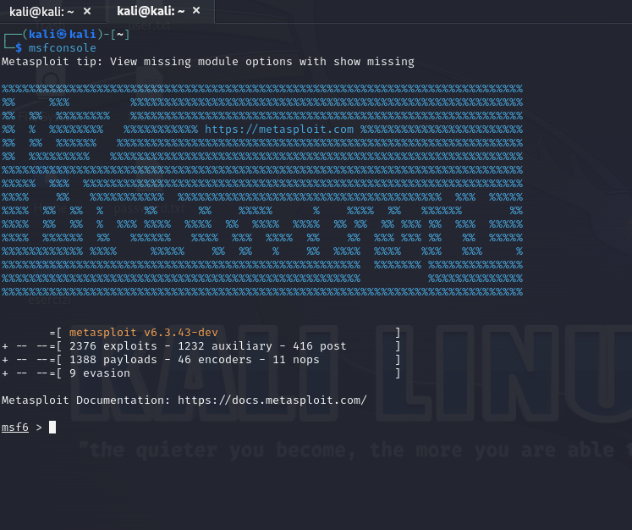
Siamo andati a lanciare MSFconsole

Slide 5
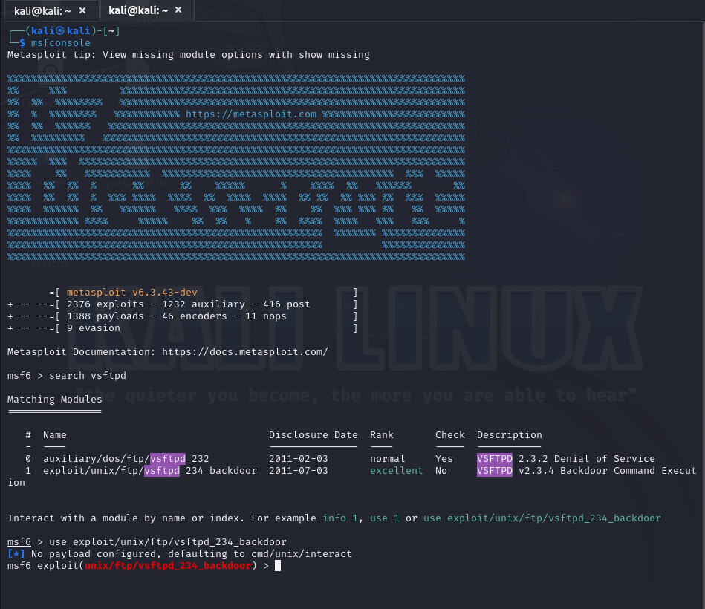
È possibile cercare un modulo utilizzando il comando search in questo caso ne abbiamo trovati solo 2

Slide 6
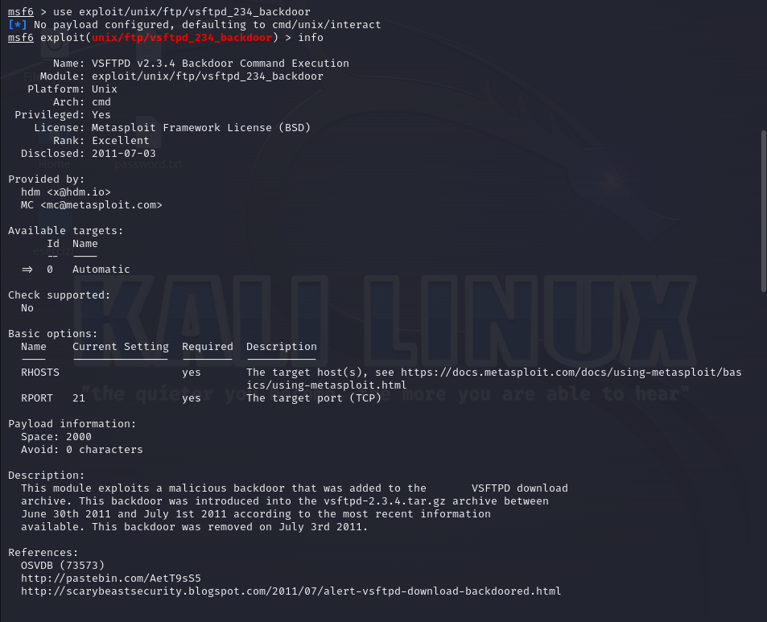
Dopo aver individuato e scelto l’exploit da utilizzare, lo si abilita con il comando «use» seguito dal percorso dell’exploit.
Siamo andati a usare l'exploit/unix/ftp/vsftpd_234_backdoor

Slide 7
Con il comando set RHOST andiamo a configurare l'indirizzo della macchina target , allo stesso modo possiamo configurare RPORT

Slide 8
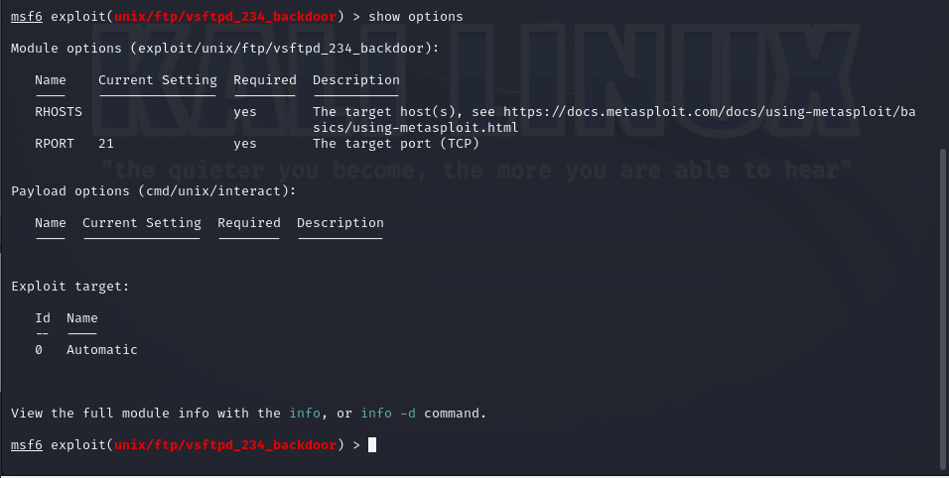
Abbiamo inviato il comando show options che ci farà vedere le varie opzioni che possono essere controllate

Slide 9
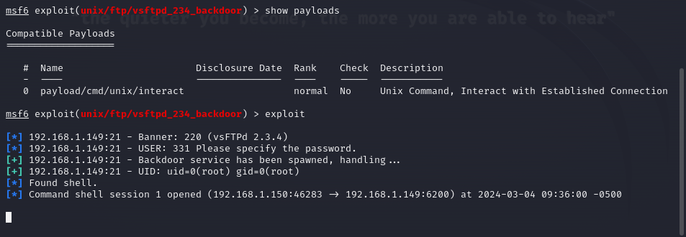
Potete visualizzare tutti i payload di Metasploit utilizzando il comando «show payloads» dal prompt principale di MSFConsole.

Slide 10
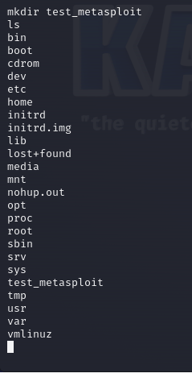
Dopo essere riuscito ad ottenere la sessione di metasploitable abbiamo creato una cartella chiamata test_metasploit

Slide 11
L'obbiettivo di oggi entrare e completare una sessione di hacking su Metasploitable e creare una cartella test_metasploit da kali .

